Slide 1
Муниципальное бюджетное дошкольное образовательное
учреждение «Детски й сад комбинированного вида № 46 «Золотой петушок»
КОНУЛЬТАЦИЯ ДЛЯ ПЕДАГОГОВ
Использование технологии «СИНКВЕЙН»
в речевом развитии дошкольников
Исполнитель:
Старовойтова Лариса Васильевна,
учитель-логопед.
Междуреченск 2024

Slide 2
Аннотация:
В статье обоснована целесообразность и эффективность использования технологии «синквейн» в развитии речи детей старшего дошкольного возраста. Указаны правила ее составления. Приведено значение использования данной технологии.
Ключевые слова:
речь, развитие речи, технология, синквейн, инновационная технология, старший дошкольный возраст.

Slide 3
«СИНКВЕЙН»
Слово «синквейн» происходит от французского слова «пять»
и означает «стихотворение, состоящее из пяти строк».
Синквейн – это не обычное стихотворение, а стихотворение, написанное в соответствии с определёнными правилами

Slide 4
АКТУАЛЬНОСТЬ И ЦЕЛЕСООБРАЗНОСТЬ ИСПОЛЬЗОВАНИЯ СИНКВЕЙНА, В РАБОТЕ ПО РАЗВИТИЮ РЕЧИ У ДОШКОЛЬНИКОВ :
открываются новые творческие интеллектуальные возможности;
способствует обогащению и актуализации словаря;
носит характер комплексного воздействия (развивает речь, память, внимание, мышление)
используется для закрепления изученной темы;
является игровым приемом.

Slide 5
ПРАВИЛА НАПИСАНИЯ СИНКВЕЙНА:
Синквейн для дошкольниками как увлекательная игра.
Но нужно помнить, что необходимо составлять синквейн только на темы хорошо известные детьми и обязательно показывать образец.
1-я строка – одно слово, обычно существительное, отражающее тему синквейна.
2-я строка – два слова, прилагательные, описывающие основную мысль.
3-я строка – три слова, глаголы, описывающие действия в рамках темы.
4-я строка – фраза из нескольких слов, показывающая отношения автора к теме, предложение по теме.
5-я строка – слова, связанные с первым, отражающие сущность темы (ассоциации).
Чёткое соблюдение правил написания синквейна не обязательно.

Slide 6
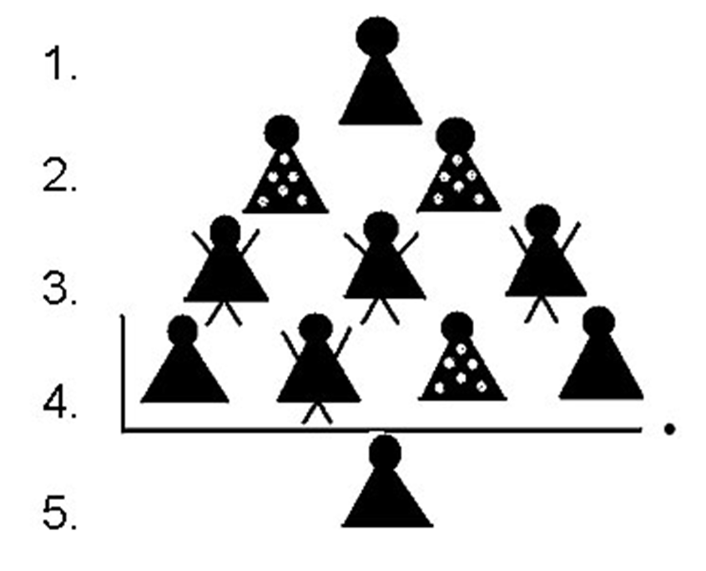
АЛГОРИТМ СОСТАВЛЕНИЯ СИНКВЕЙНА
Предмет (тема) –слово-предмет
Слова-признаки по теме.
Слова- действия по теме.
Предложение по теме.
Ассоциация по теме: одно слово-предмет
Модель синквейна

Slide 7
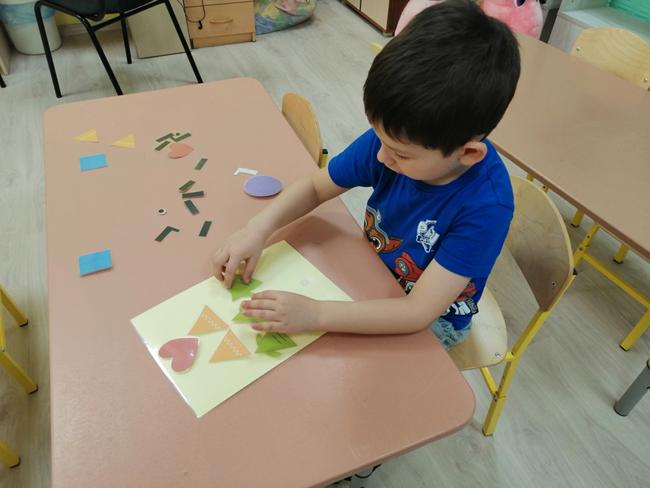
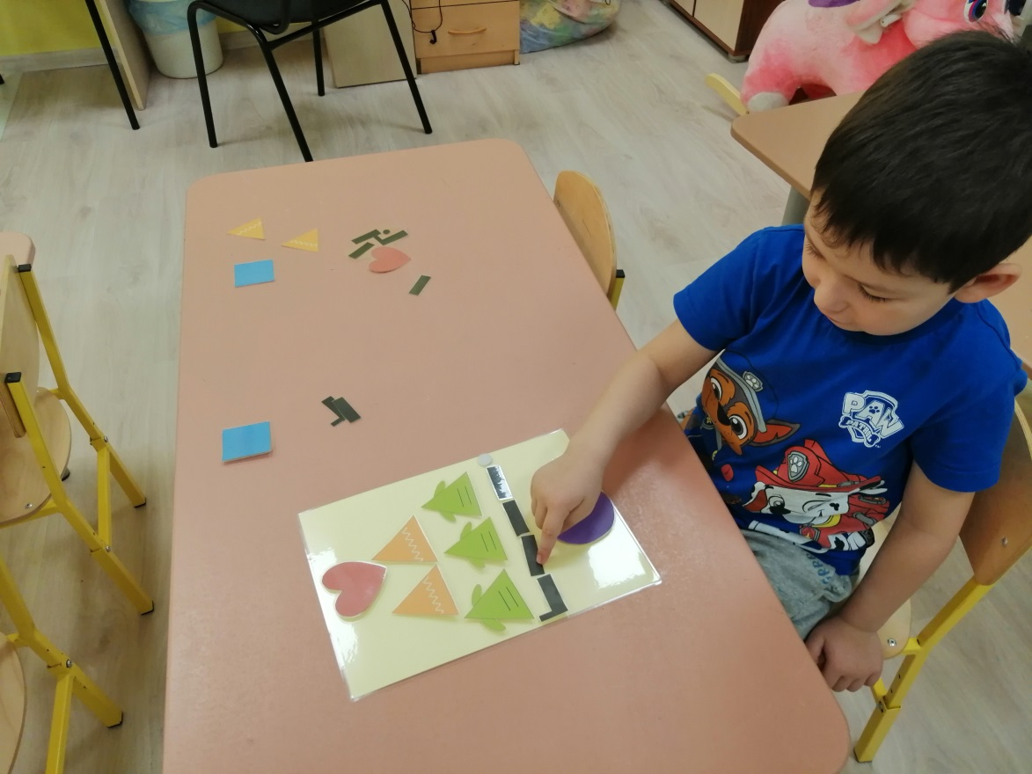

Slide 8
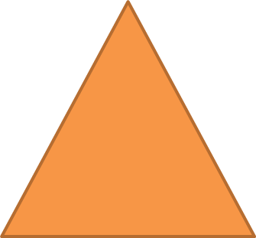
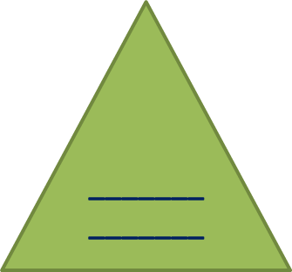
УСЛОВНЫЕ ОБОЗНАЧЕНИЯ СЛОВ ДЛЯ СОСТАВЛЕНИЯ СИНКВЕЙНА ДЕТЬМИ:
Предмет (тема) –слово-предмет
Слова-признаки по теме.
Слова- действия по теме.
Предложение по теме.
Ассоциация по теме: одно слово-предмет

Slide 9
СПОСОБЫ РАБОТЫ С ДОШКОЛЬНИКАМИ ПО СИНКВЕЙНАМ.
1.Составление краткого рассказа по готовому синквейну.
2. Составление синквейна по прослушанному рассказу или сказки.
3. Коррекция и совершенствование готового синквейна. (анализ неполного синквейна для определения отсутствующей части. Например, дан синквейн без указания темы, первой строки – на основе существующих строк необходимо ее определить).
4. Использование на занятиях для закрепления изученной лексической темы;
5. При составлении синквейнов можно использовать соревнование: «кто назовет больше нужных слов».

Slide 10
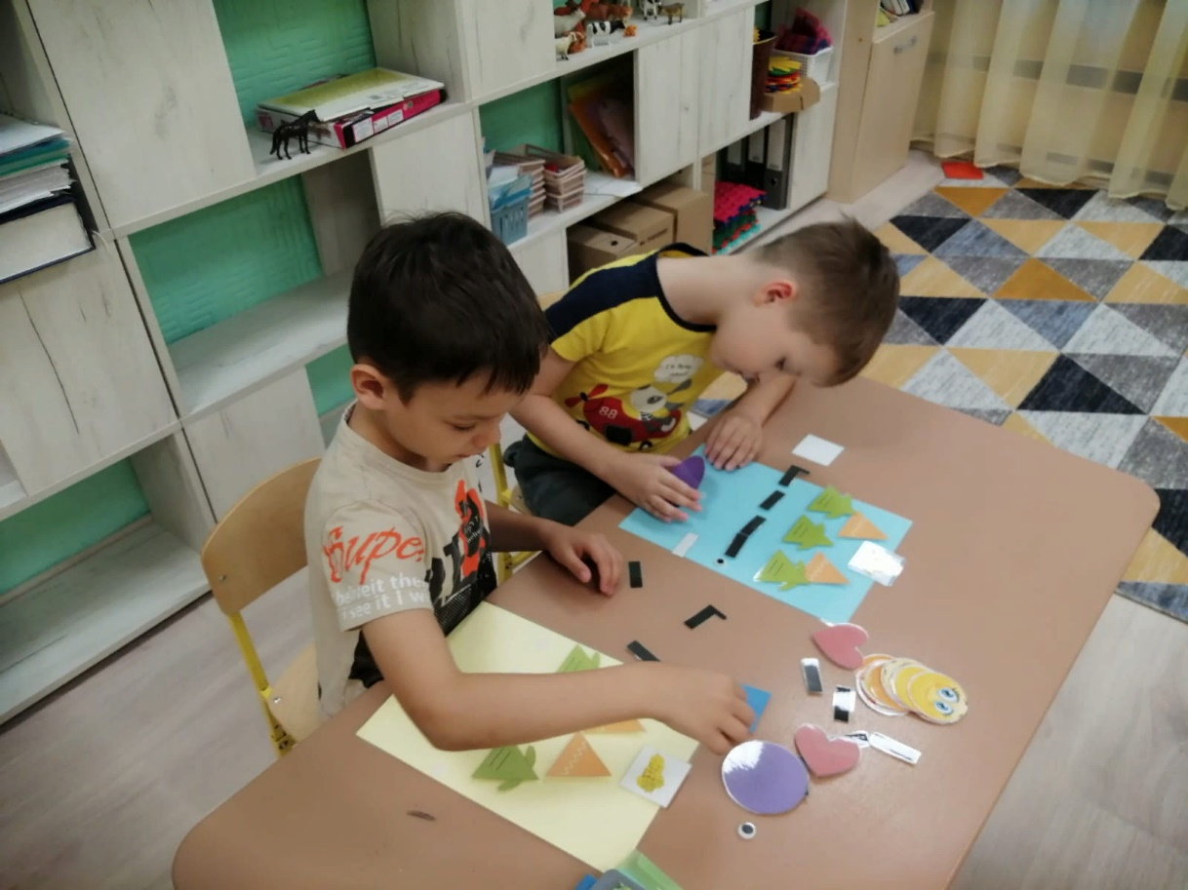
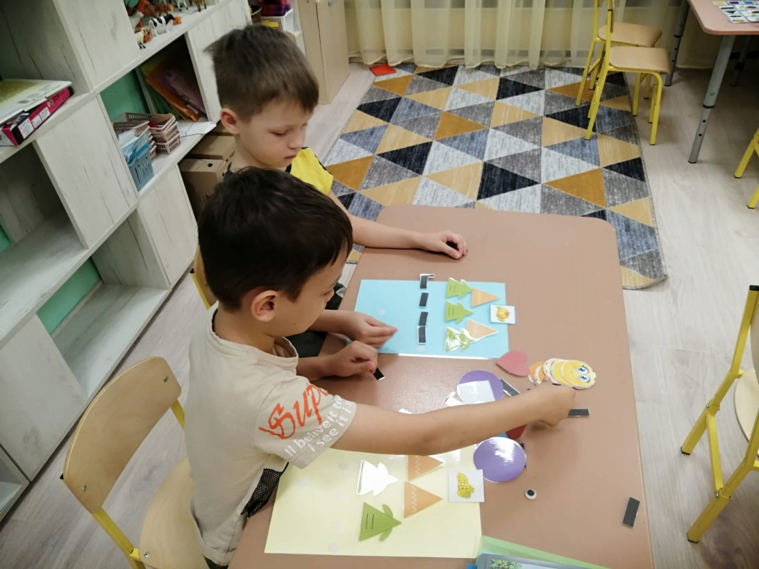

Slide 11
ЭТАПЫ РЕАЛИЗАЦИИ ТЕХНОЛОГИИ «СИНКВЕЙН»
I этап – подготовительный
Для того чтобы правильно, полно, грамотно выразить свою мысль, ребенок должен иметь достаточный словарный запас. Поэтому работу необходимо начинать с уточнения, расширения и совершенствования словаря. Цель этапа: знакомство и обогащение словаря дошкольников словами-понятиями: « слово-предмет», «слово-признак», «слово-действие», «слово-ассоциация», «предложение», введение графического изображения в виде ёлочки.

Slide 12
II Этап – основной.
Цель: знакомство с алгоритмом составления синквейна, формирование первоначального умения составлять синквейн (с помощью педагога).
III этап практический.
Самостоятельное составление синквейнов детьми. Цель:Формирование умения и совершенствование навыка составления дидактического синквейна по лексическим темам с использованием наглядно-методического пособия.

Slide 13
Данный метод используется:
на занятиях по развитию связной речи, для закрепления изученной лексической темы;
на занятиях используя слова из синквейна, придумать рассказ.

Slide 14
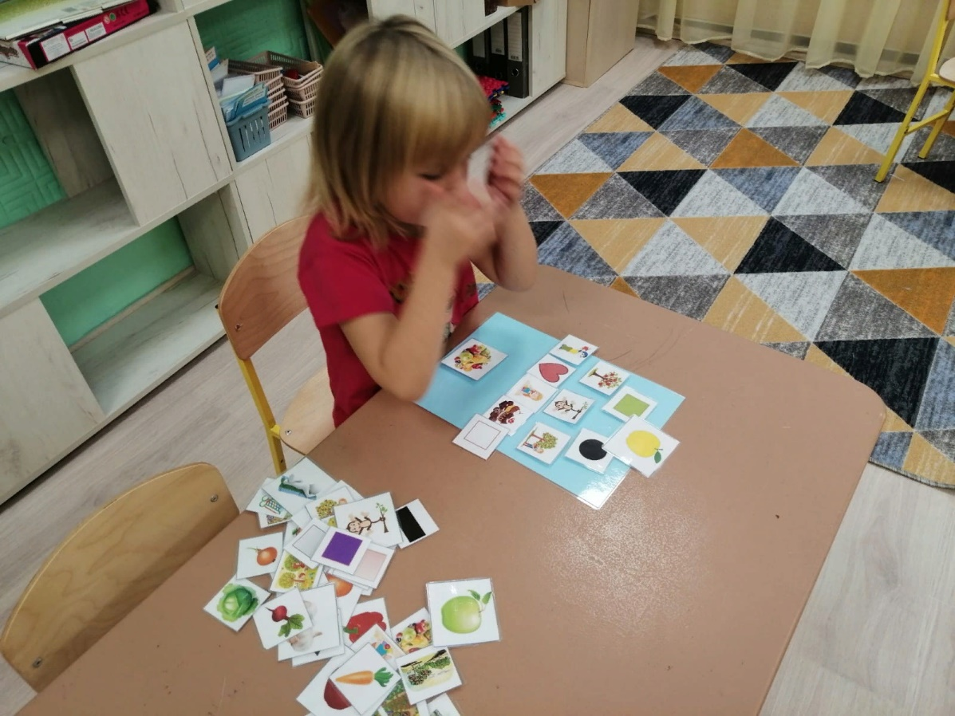
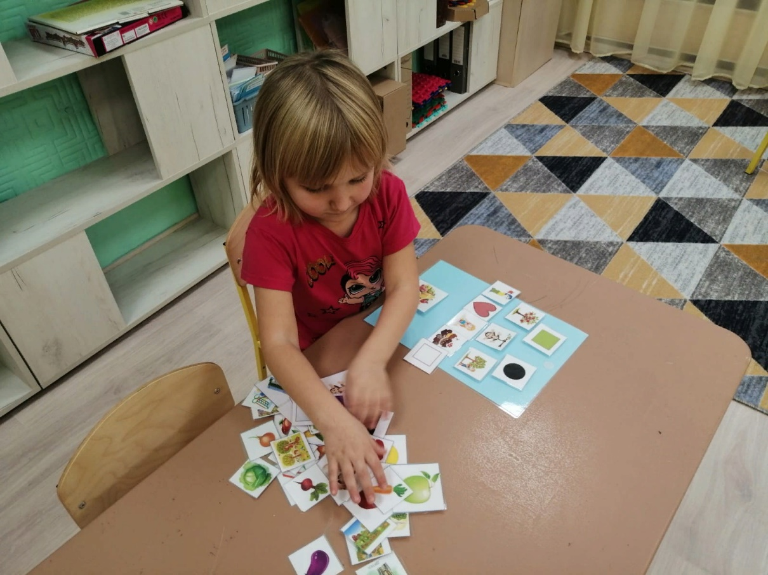

Slide 15
Достоинством данного метода можно считать его интегративность, использование в разных видах совместной деятельности с детьми
Метод синквейн,
применяемый в работе по развитию речи у детей, способствует успешному развитию всей речевой системы в целом, при условии системной, работы в данном направлении.

Slide 16
ПЕДАГОГИЧЕСКАЯ ЦЕННОСТЬ
Составление синквейна похоже на игру, ведь сочинять весело, полезно и легко!
Обогащает словарный запас.
Учит формулировать идею (ключевую фразу).
Позволяет почувствовать себя «творцом».
Получается у всех.
Активизирует и развивает мыслительную деятельность.

Slide 17
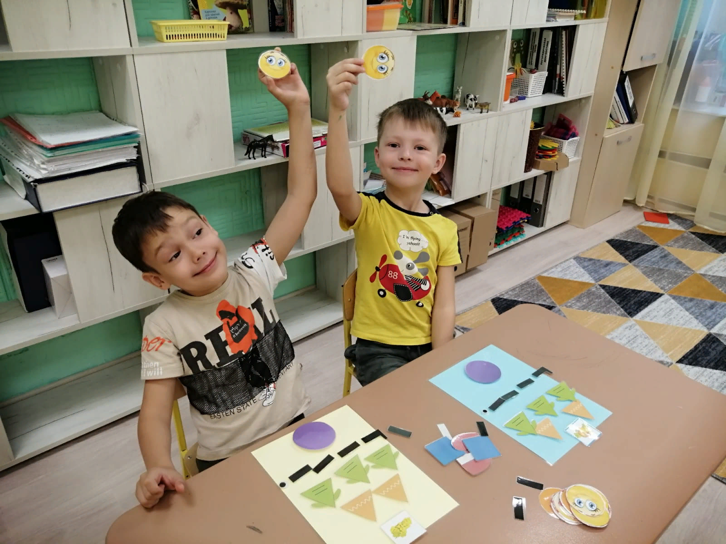

Slide 18
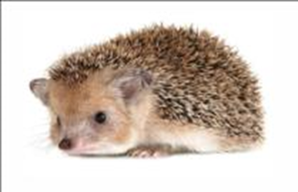
СИНКВЕЙН -ЗАГАДКА
1.
2. Серый, колючий
3. Фыркает, спит, сворачивается.
4. Мне нравится этот зверек
5. Животное.

Slide 19
СИНКВЕЙН О СИНКВЕЙНЕ
1. Синквейн.
2. Творческий, активизирующий.
3. Развивает, обогащает, уточняет.
4. Синквейн помогает учиться.
5. Технология.

Slide 20
Список литературы
1. Гогоберидзе А. Г. Дошкольная педагогика с основами методик воспитания и обучения : учеб. для вузов / А. Г. Гогоберидзе, О. В. Солнцева. – СПб. : Питер, 2013. – 464 с.
2. Душка Н. Синквейн в работе по развитию речи дошкольников / Н. Душка // Логопед. – 2005. – № 5.
3. Татаринцева, Е. А. Использование технологии «синквейн» в речевом развитии детей старшего дошкольного возраста / Е. А. Татаринцева, Д. И. Воробьёва. — Текст : непосредственный // Молодой ученый. — 2020. — № 3 (293). — С. 456-458. — URL: https://moluch.ru/archive/293/66554/ (дата обращения: 09.04.2024).
4. Юрчук Е. Н. Опыт использования современных образовательных технологий в работе педагога с дошкольниками / Е. Н. Юрчук // 1 сентября. – 30.03.2017. 4. Лелюх С. В. Развитие творческого мышления, воображения и речи дошкольников / С. В. Лелюх, Т. А. Сидорчук, Н. Н. Хоменко. – Ульяновск, 2003.

Slide 21
СПАСИБО !

